Slide 1
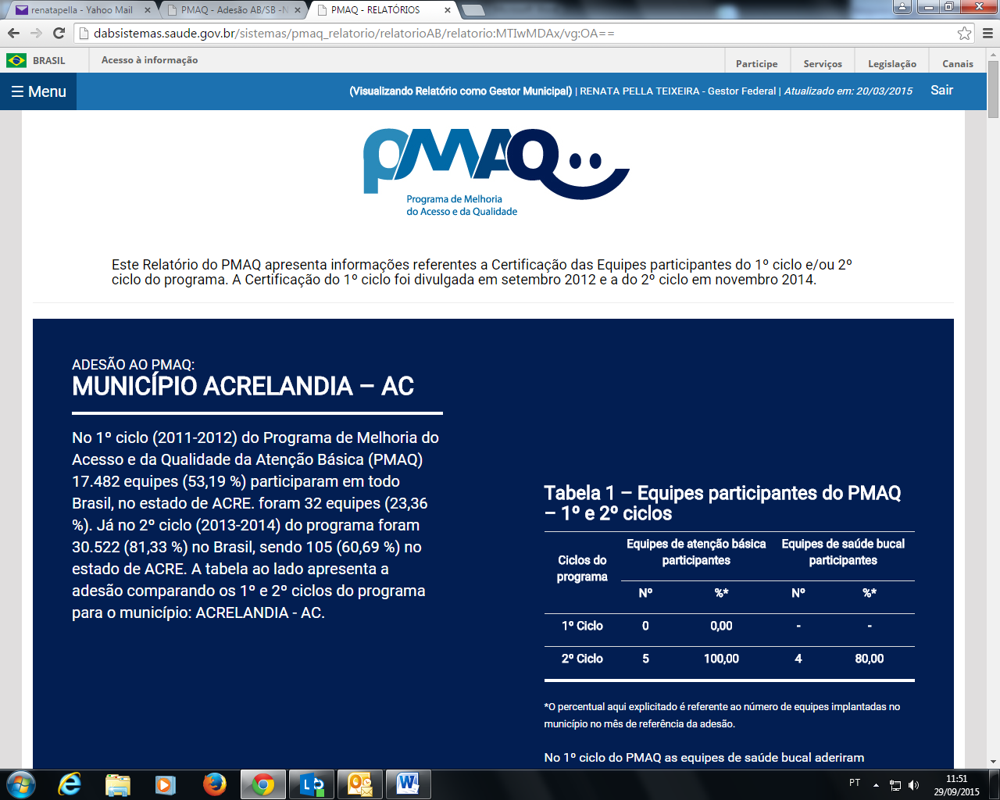

C
Programa de Melhoria do Acesso e da
Qualidade na Atenção Básica
Coordenação Geral (RN e CE): Paulo de Medeiros Rocha (Depto. Saúde Coletiva/UFRN)
Severina Alice da Costa Uchoa (Depto. Saúde Coletiva/UFRN)
Themis Xavier de Albuquerque Pinheiro (Depto. Saúde Coletiva/UFRN)
Coordenação RN: Ana Tânia Lopes Sampaio (Depto. Saúde Coletiva/UFRN)
Coordenação CE: Anya Meyer (FIOCRUZ – CE)

Slide 2
Produção acadêmica- UFRN - PMAQ
Orientações:
  Teses de doutorado
  Dissertações de mestrado
  Trabalhos de Conclusão de Curso de Graduação
  Orientações de Estágios Supervisionados
  Análises específicas de municípios do Programa Mais Médicos

Slide 3
Produção acadêmica- UFRN - PMAQ
Tipo | Tema/Título
Tese de doutorado | Apoio institucional
Tese de doutorado | Trabalho em equipe
Tese de doutorado | Avaliação do controle da tuberculose na Atenção Primária
Tese de doutorado | Condicionalidades em saúde Programa Bolsa Família
Tese de doutorado | Acesso na Atenção Primária
Dissertação de mestrado | Avaliação do pré-natal – visão das usuárias
Dissertação de mestrado | Avaliação da qualidade da Atenção Primária à saúde da criança
Dissertação de mestrado | Satisfação dos Usuários
Dissertação de mestrado | Planejamento e Trabalho em Equipe
Dissertação de mestrado | Saúde materno-infantil
Dissertação de mestrado | Saúde da mulher
Dissertação de mestrado | Vínculo e relações de trabalho
TCC de graduação | Saúde materno-infantil
TCC de graduação | Diabetes
TCC de graduação | Hipertensão

Slide 4
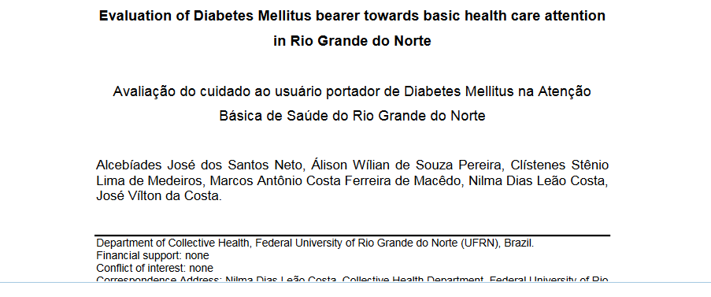
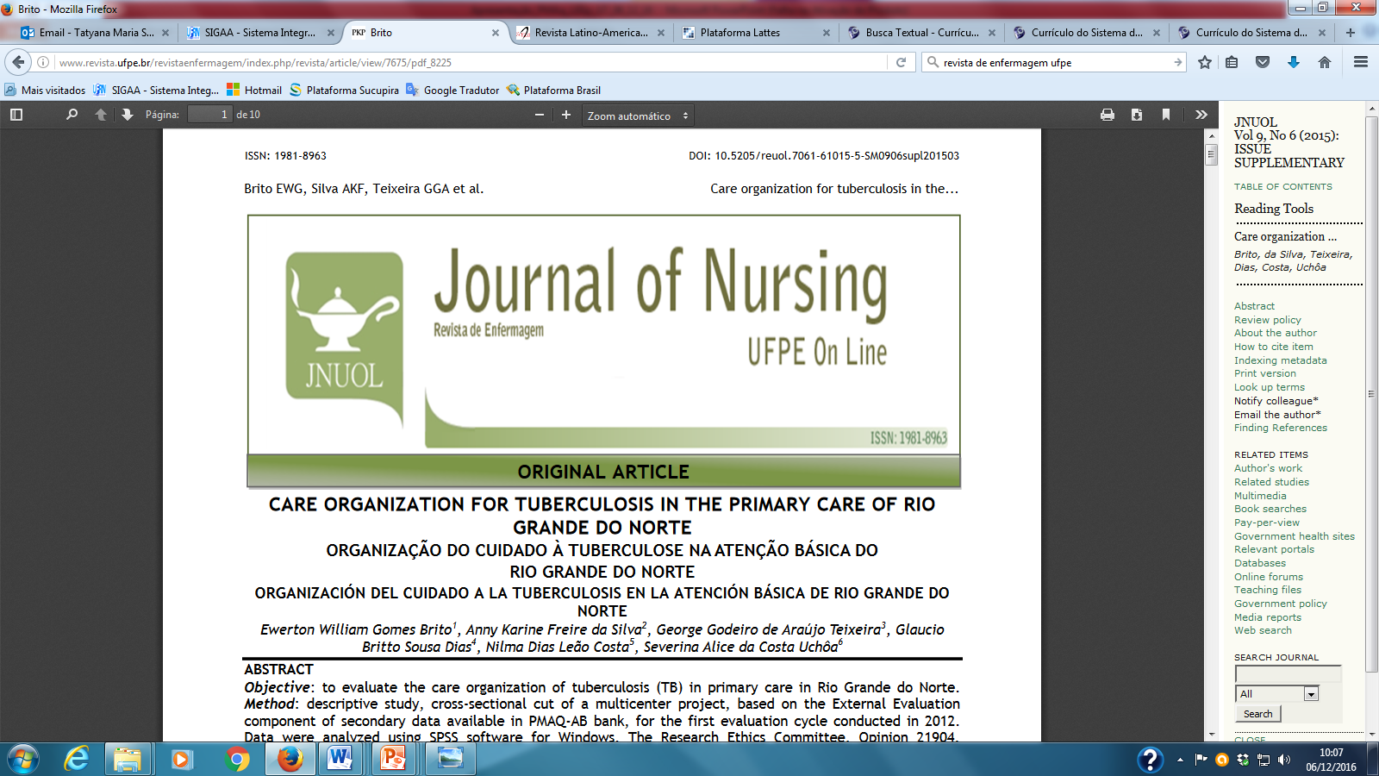
Produção acadêmica- UFRN - PMAQ

Slide 5
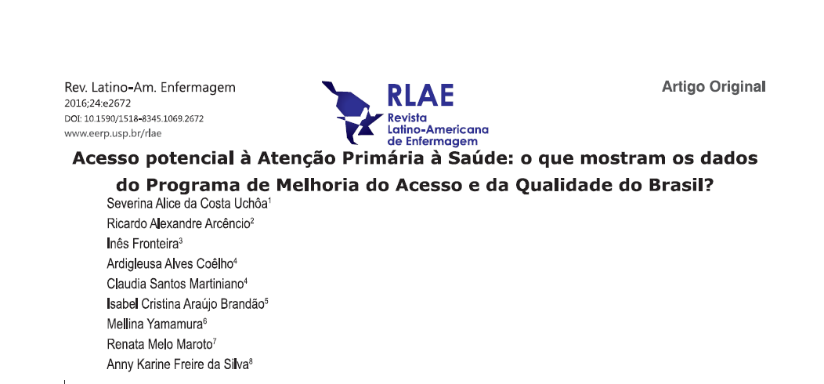
Produção acadêmica- UFRN - PMAQ

Slide 6

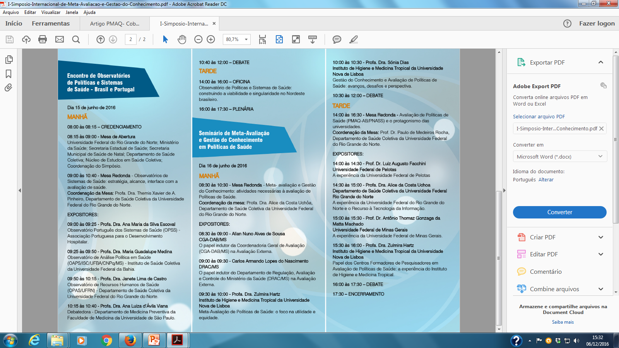
Produção acadêmica- UFRN - PMAQ

Slide 7
Análise Municípios RN – Mais Médicos
João Câmara
São Gonçalo do Amarante
Natal
N
O
L
Santa Cruz
S
Currais Novos
São José de Mipibu
Caicó

Slide 8
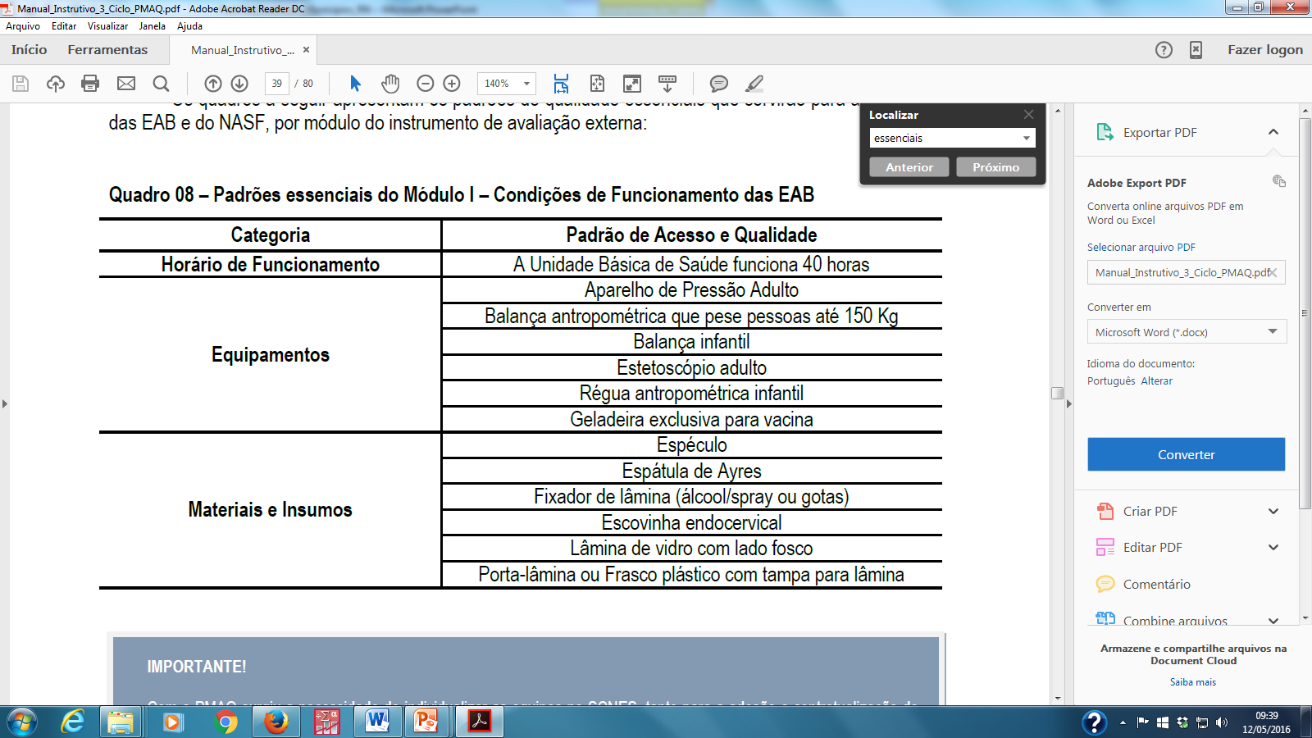
Padrões Essenciais PMAQ
Padrões Essenciais - não acrescentarão pontos às equipes, no entanto, subtrairão pontos das equipes que não o atingirem.
Módulo I – Unidade de análise - UBS

Slide 9
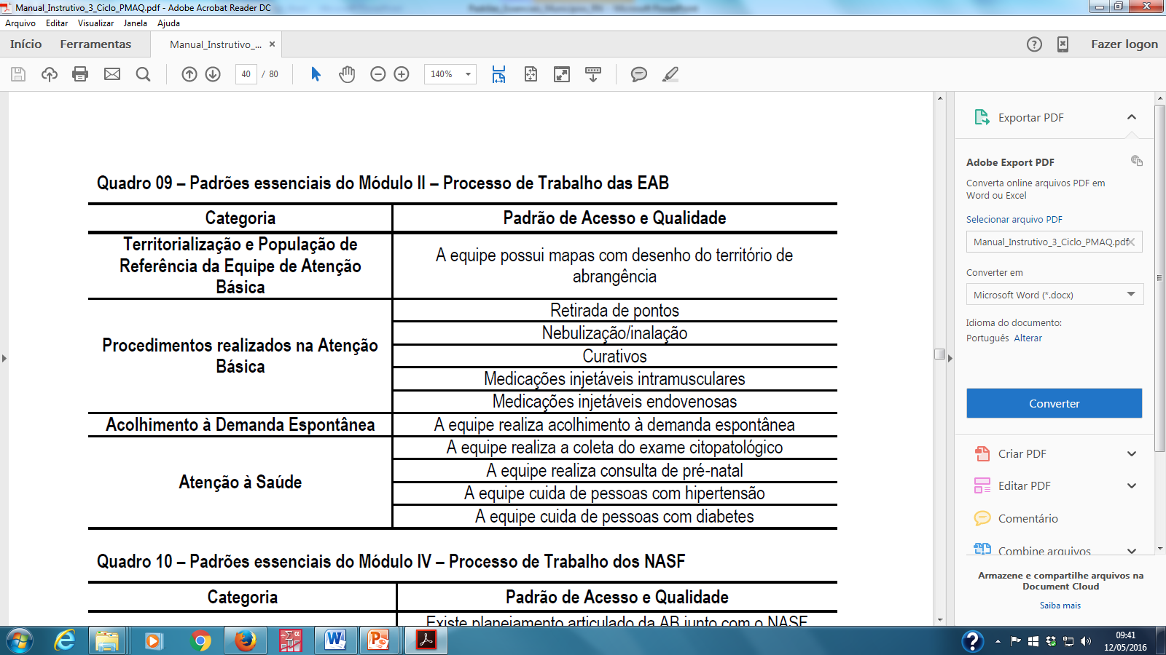
Padrões Essenciais PMAQ
Padrões Essenciais - não acrescentarão pontos às equipes, no entanto, subtrairão pontos das equipes que não o atingirem.
Módulo II – Unidade de análise – Profissionais de saúde – responde pela Equipe

Slide 10
O LEEP trata-se de uma proposta do Núcleo de Estudos em Saúde Coletiva (NESC) e do Departamento de Saúde Coletiva (DSC) da Universidade Federal do Rio Grande do Norte (UFRN) para o desenvolvimento de ações de ensino, pesquisa e extensão nas áreas da Epidemiologia, Vigilância em Saúde e Gestão da Saúde no Laboratório de Epidemiologia do NESC-DSC.

Slide 11
Contribuir para a evolução das pesquisas bem como a colaborar com os municípios, oferecendo ferramentas para a tomada de decisões e aperfeiçoamento das ações no âmbito das políticas de saúde.

Slide 12

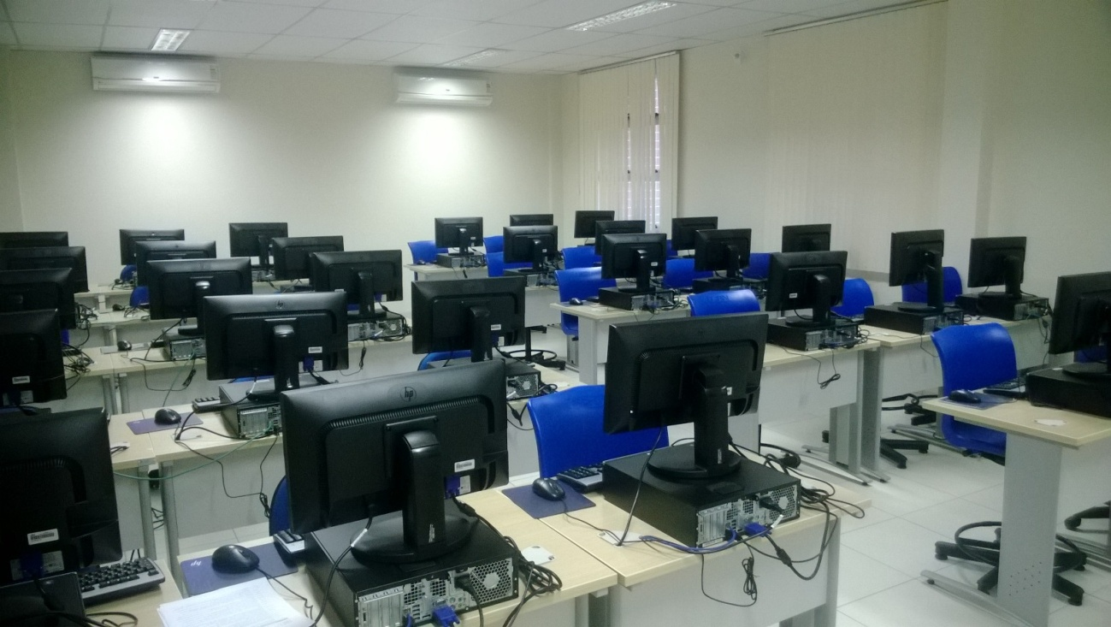
Estrutura Física

Slide 13
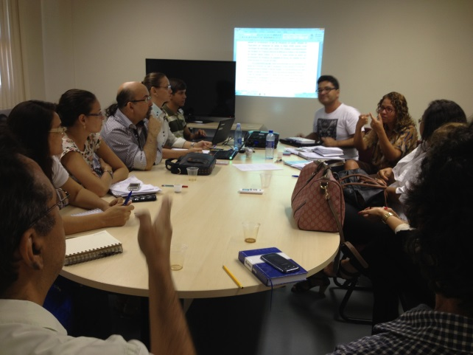
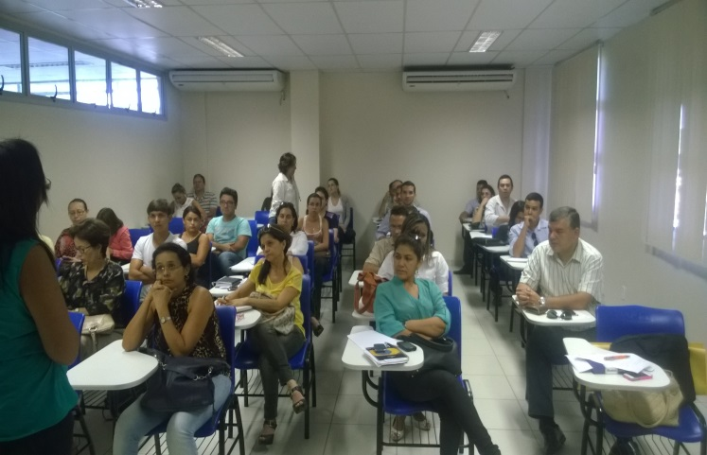
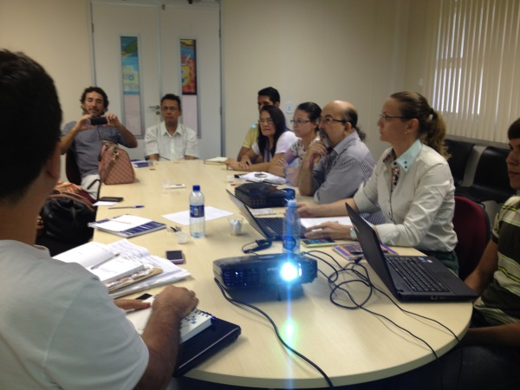
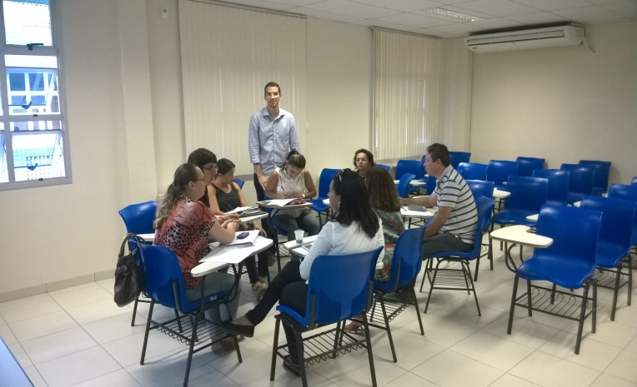
Integração Ensino-Serviço

Slide 14
Propostas parceira UFRN –SESAP - PMAQ
Suporte em análises específicas demandadas pela SESAP;
Oficinas de capacitação para uso de ferramentas de análises (uso de softwares, análises estatísticas) através do LEEp;
Análises que incluam o 3º Ciclo;
Sugestões

Slide 15
Tatyana Souza Rosendo
Contato: tatyana.ufrn@hotmail.com

